Slide 1
Openclassrooms
Développeur Front-End
Neuvième Soutenance

Slide 2
Les livrables du projet
Débuggez et testez un SaaS RH

Slide 3

Interface de l'application Billed
Objectifs :
[Bug - report]
Fixer les bugs identifiés dans le rapport de bug fourni par Jest. J’en ai mis une copie dans le kanban Notion.
[Bug - hunt]
Fixer les bugs identifiés par Leila notre QA sur le parcours employé. Ils sont décrits dans le kanban également.
[Tests unitaires et d’intégration]
Ajouter des tests unitaires et d'intégration pour les fichiers Bills et NewBill :
Ces tests permettront d'éliminer ces bugs et d'éviter toute régression lors des prochaines évolutions de la solution.
Note : Certains tests ont déjà été développés (pour le Login, et pour le tableau de bord des administrateurs RH) : Ils peuvent être utilisés pour le reste.
Couvrir tous les « statements » sauf les appels au back-end firebase. C'est simple, il faut que le rapport de couverture du fichier container/Bills et container/Newbills soient verts. Cela devrait permettre d'obtenir un aux de couverture aux alentours de 80% dans la colonne « statements ».
[E2E test]
Il n'y a pas de temps pour automatiser des tests End-to-End, les tests seront effectués manuellement par Leila.
Un plan de test End-to-End est nécessaire pour la guider.
Le plan End-to-End a déjà été écrit sur le parcours de l'administrateur RH. Utilisez-le comme source d'inspiration.

Slide 4

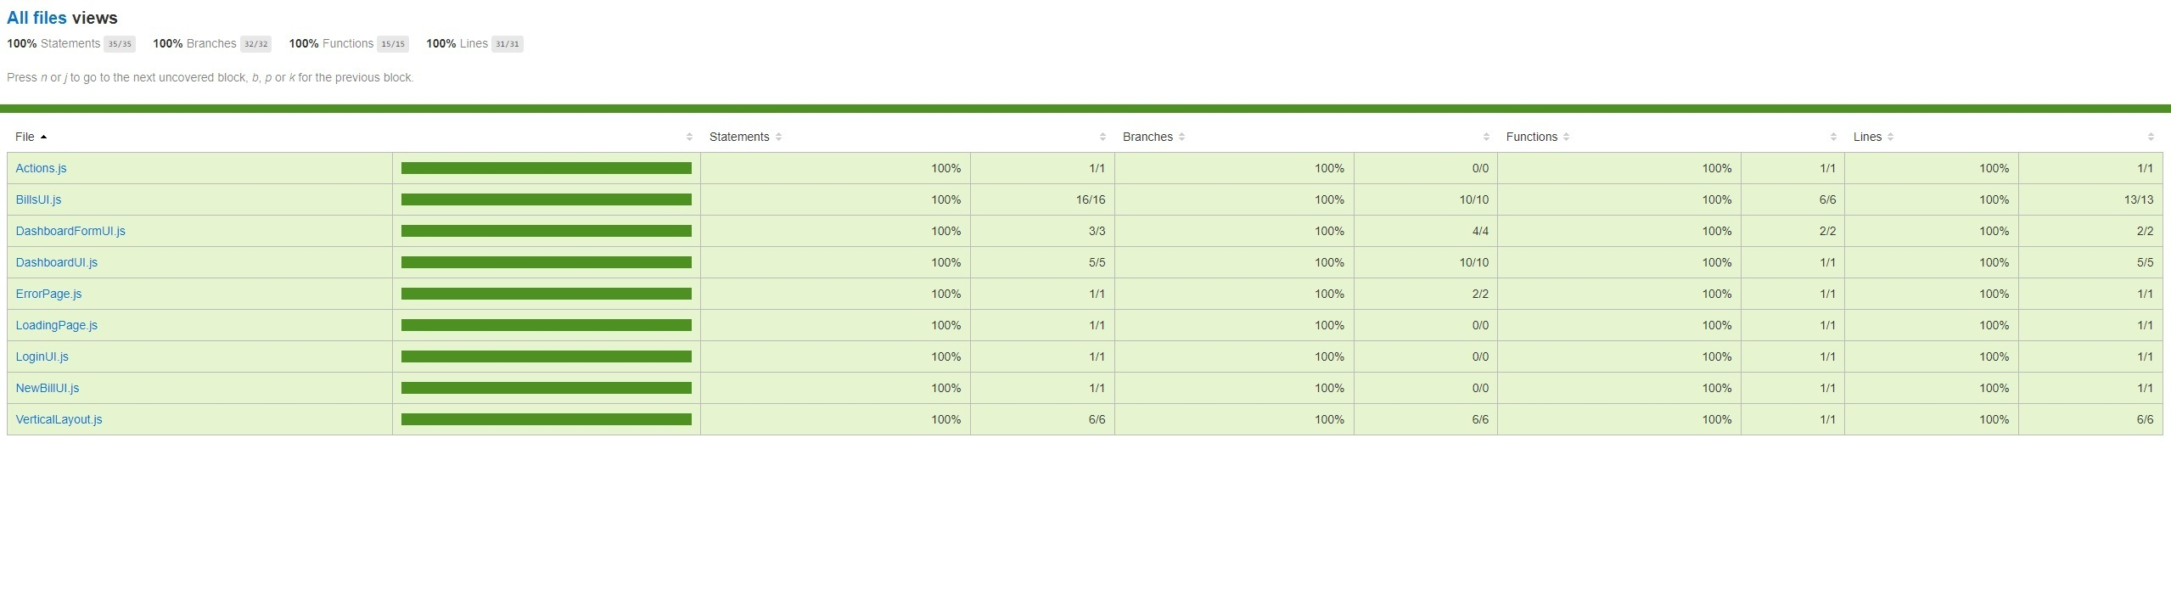
Le rapport de tests Jest sur l’ensemble des fichiers d’UI
Couvrir tous les « statements » sauf les appels au back-end firebase. C'est simple, il faut que le rapport de couverture du fichier container/Bills et container/Newbills soient verts. Cela devrait permettre d'obtenir un aux de couverture aux alentours de 80% dans la colonne « statements ».

Slide 5
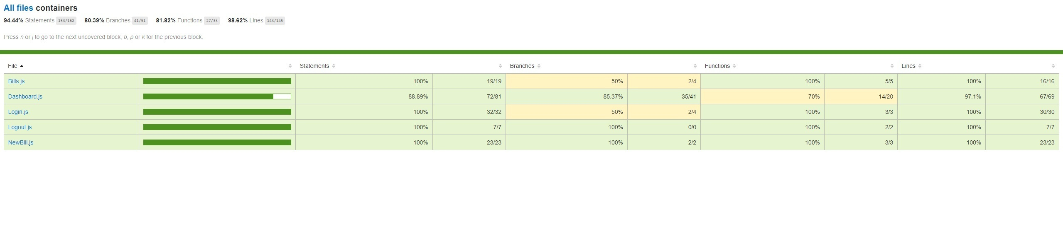
Le rapport de tests Jest sur l’ensemble des fichiers d’UX
Couvrir tous les « statements » sauf les appels au back-end firebase. C'est simple, il faut que le rapport de couverture du fichier container/Bills et container/Newbills soient verts. Cela devrait permettre d'obtenir un aux de couverture aux alentours de 80% dans la colonne « statements ».

Slide 6
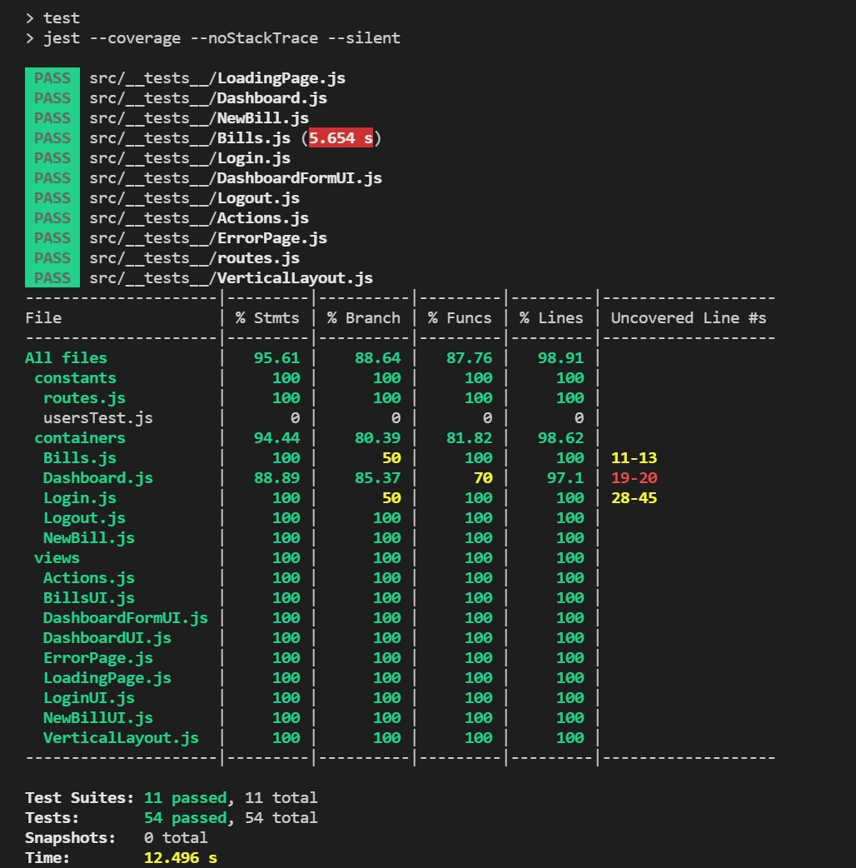
Le rapport de couverture Jest.
Couvrir tous les « statements » sauf les appels au back-end firebase. C'est simple, il faut que le rapport de couverture du fichier container/Bills et container/Newbills soient verts. Cela devrait permettre d'obtenir un aux de couverture aux alentours de 80% dans la colonne « statements ».

Slide 7
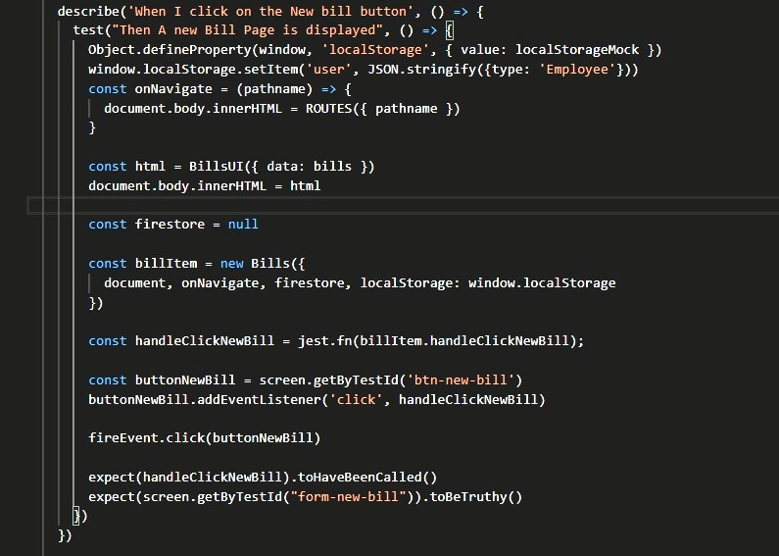
Tests unitaires et d’intégration
Couvrir tous les « statements » sauf les appels au back-end firebase. C'est simple, il faut que le rapport de couverture du fichier container/Bills et container/Newbills soient verts. Cela devrait permettre d'obtenir un aux de couverture aux alentours de 80% dans la colonne « statements ».
Les Tests unitaires
Procédure (en général) :
Mock/Simuler le localstorage
Mock /Simuler l'utilisateur
Mock/Simuler la navigation
Placez UI dans le DOM
Déclarer la Firestore
Définir un bill
Mock/Simuler la fonction/méthode
Imiter l'interaction de l'utilisateur (cliquer/choisir un fichier)
Rédiger le(s) test(s)
Vérifier que le(s) résultat(s) attendu(s) est/sont valide(s)
Bills
Bill icon in vertical layout should be highlighted :
Comparez la couleur de fond de l'icône à la couleur de fond de la disposition verticale. Elle devrait être différente.
Bills should be ordered from earliest to latest :
Test déjà écrit.
Méthodes
handleClickNewBill :
Expect la méthode pour être appelé
Expect un nouveau formulaire s'affiche
handleClickIconEye :
Expect la méthode pour être appelé
Expect la modale s'ouvre
(presque le même test que DashBoard)
NewBill
mail icon in vertical layout should be highlighted :
Comparez la couleur de fond de l'icône à la couleur de fond de la disposition verticale. Elle devrait être différente.
Méthodes
handleChangeFile
scénario 1: format de fichier correct :
Expect la méthode pour être appelé
Expect le nom du fichier est le nom du fichier sélectionné
scénario 2 : format de fichier incorrect :
Expect la méthode pour être appelé
Expect un message d'erreur s'affiche
handleSubmit
Expect la méthode pour être appelé
Expect pour être redirigé vers la page Bills
BillsUI
Messages affichés
Loading : la page est en train de se charger
Error : back-end envoie un message d'erreur
(les mêmes tests que DashBoard)

Slide 8
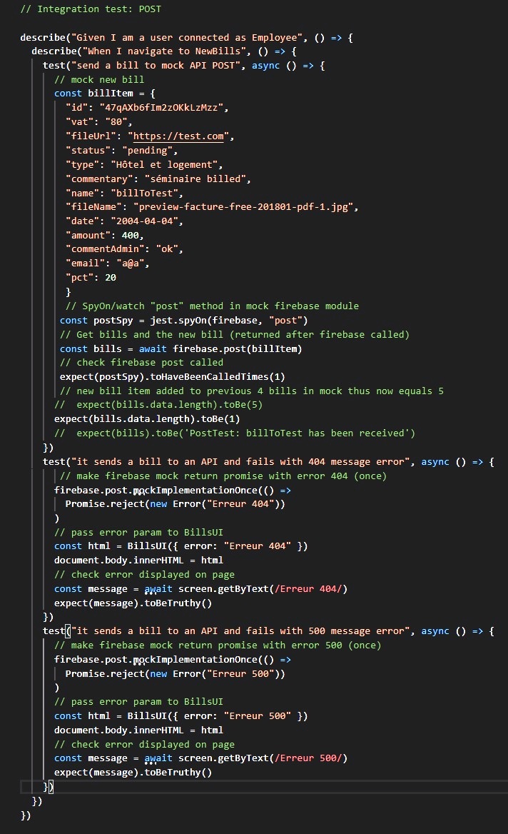
Tests unitaires et d’intégration
Couvrir tous les « statements » sauf les appels au back-end firebase. C'est simple, il faut que le rapport de couverture du fichier container/Bills et container/Newbills soient verts. Cela devrait permettre d'obtenir un aux de couverture aux alentours de 80% dans la colonne « statements ».
Le test d'intégration :
Procédure (en général) :
SpyOn (regarder) la méthode dans le module (mock) firebase
Attendre les valeurs renvoyées par la promesse (après l'appel à firebase)
Vérifier que la méthode a été appelée une fois
Vérifier que les données sont celles attendues (dans ce cas : longueur du tableau)
Traitement des erreurs
Mock la réponse d'erreur retournée dans la promesse (404 ou 500)
Attendre la réponse
Vérifier que la bonne erreur est affichée
Bills
test d'intégration GET est le même test que pour Dashboard : remplacer DashboardUI par BillsUI
NewBill
Le test d'intégration POST est identique au test d'intégration GET, mais on crée une facture et on l'ajoute.
jest.spyOn :
permet de simuler soit le module entier, soit les fonctions individuelles du module. Dans son utilisation la plus générale, il peut être utilisé pour suivre les appels sur une méthode. Il prend deux paramètres : le premier est le nom de l'objet et le second est le nom de la méthode à espionner.

Slide 9
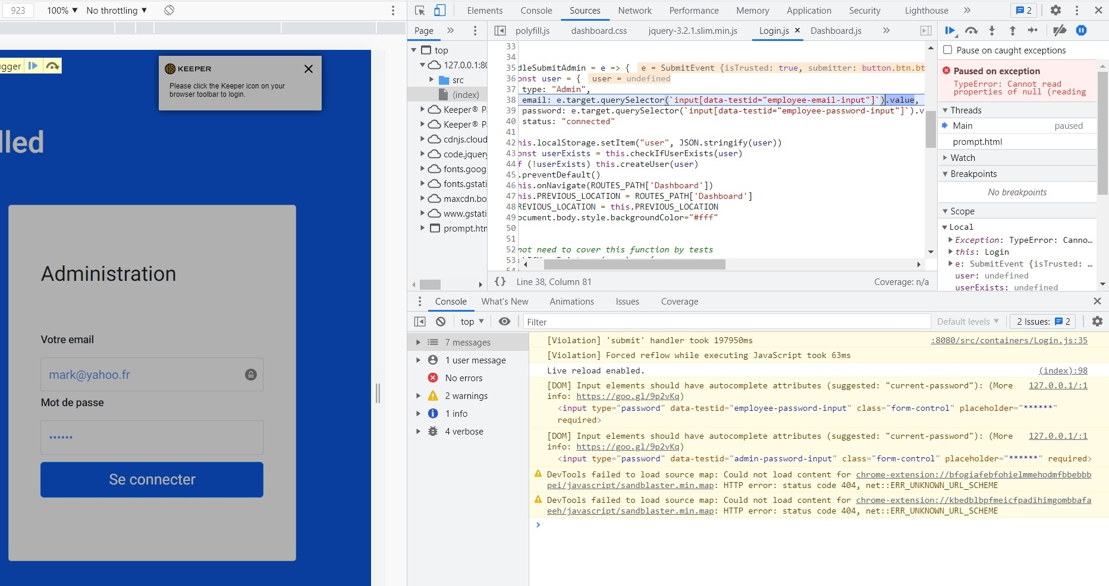
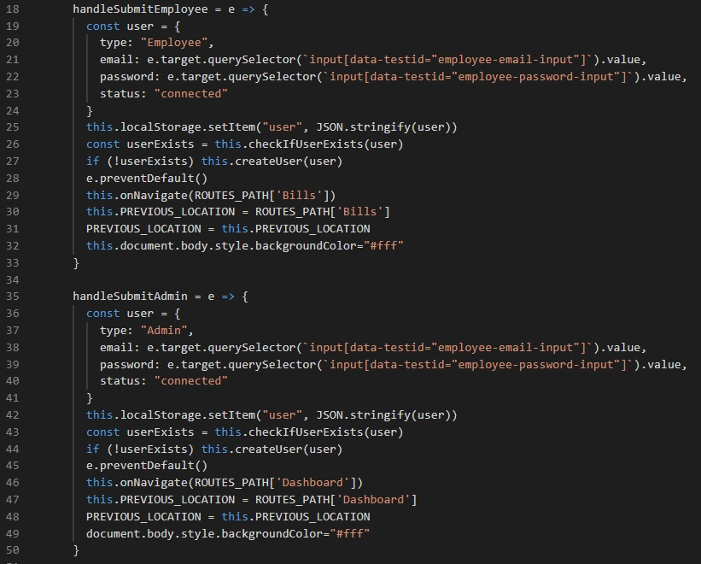
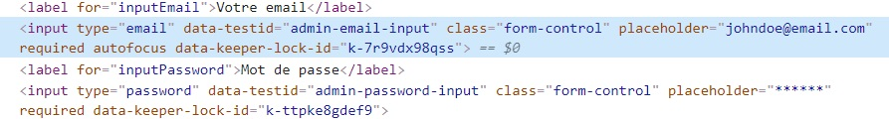
Bug report - Login. (Priorité: High)
Description:
Dans le rapport de test « Login, si un administrateur remplit correctement les champs du Login, il devrait naviguer sur la page Dashboard »
Rapport de test:
1. TypeError: Cannot read property ‘value’ of null;
2. Expect(jest.fn().toHaveBeenCalled(). Expect number of calls: >=1 but received 0;
3. Expect(received).toBeTruthy(). Received: null;
TypeError : cannot read properties of null (‘reading value’)
erreur à la ligne 38
Erreur
Le même querySelector a été utilisé pour employé & admin
data-testid = « admin-email-input »
data-testid = « admin-password-input »
data-testid = « employee-email-input »
data-testid = « employee-password-input »
Solution : La valeur de la propriété ne peut être lue car le mauvais querySelector a été utilisé.
Dans la méthode handleSubmitAdmin : Remplacez data-testid = « employee-email-input » par data-testid= « admin-email-input ».
Remplacez data-testid = « employee-password-input » par data-testid = « admin-password-input ».
Les fichiers : Login.js et/ou LoginUI.js

Slide 10
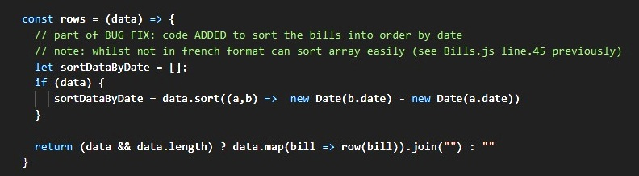
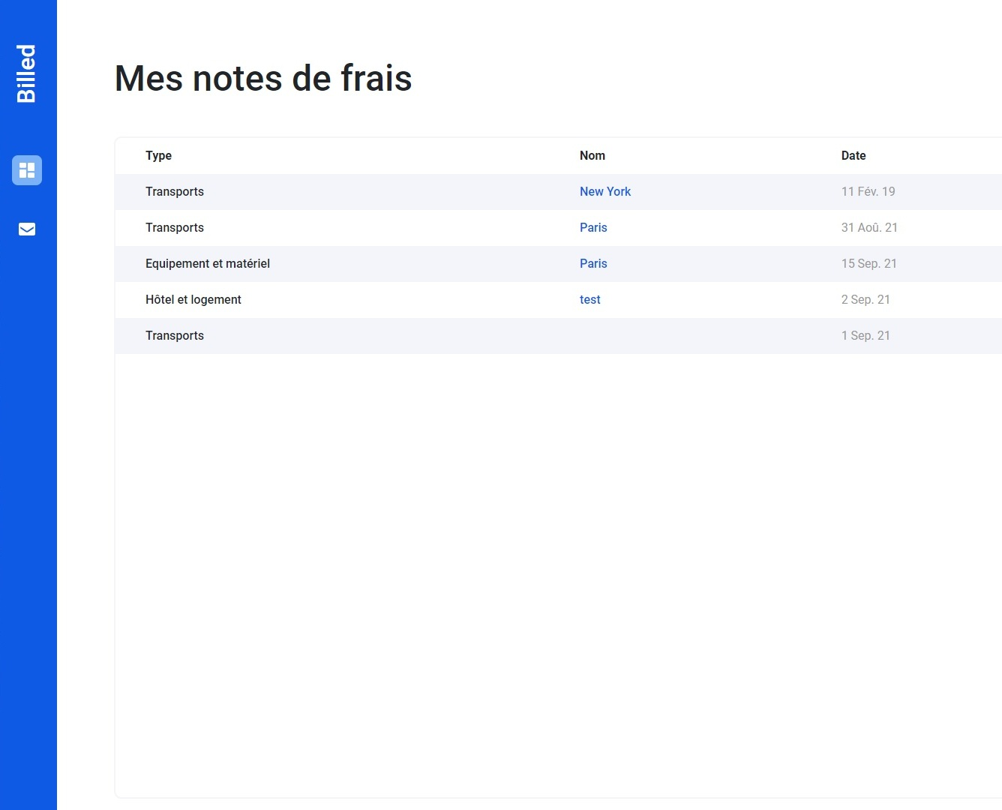
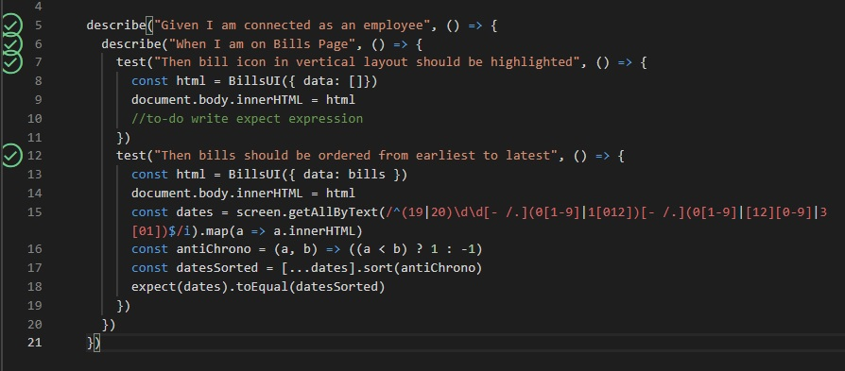
Bug report - Bills. (Priorité: High)
Description:
Le test Bills / les notes de frais s'affichent par ordre décroissant est passe au rouge
To Do :
Faire passer le test au vert réparant la fonctionnalité
Conclusion : La fonction « rows » ne trie pas les données par date avant l'affichage des notes de frais.
Les dates ne sont pas en ordre
Problème : si l’on écrit le tri pour passer le test, les notes de frais ne s'affichent toujours pas correctement.
Les fichiers : Bills.js, BillsUI.js et format.js

Slide 11
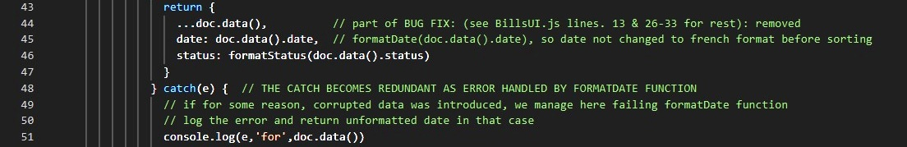
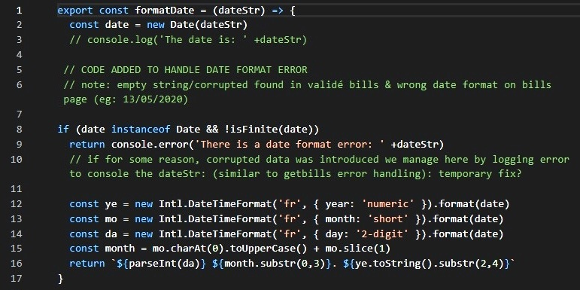
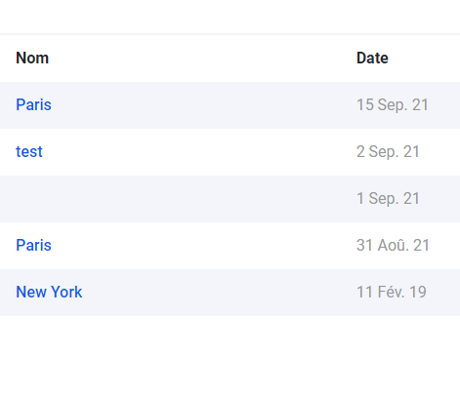
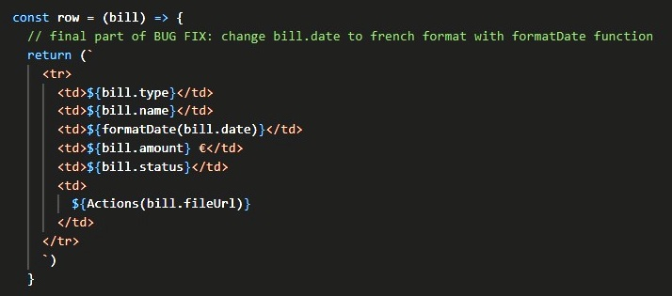
Bug report - Bills. (Priorité: High)
Solution:
Comme sort() ne triera pas les données formatées comme le « 1 jan. 21 », il faut les trier avant de changer les dates au format français (donc dans la méthode « getBills » supprimer l'appel à la fonction "formatDate" à la ligne 45 dans bills.js ).
La fonction « formatDate » traite toute donnée corrompue
Dans la fonction "rows" : Ajoutez du code pour trier les données.
Dans la fonction "row" : appelez la fonction « formatDate » pour que les notes de frais soient affichées au format français (ex : 1 jan 21).
Réécriture de la regex ( pour trouver le format français) pour passer le test :
/(?<day>\d?\d)\s+(?<month>\w.+)[.]\s+(?<year>\d\d)/
Les fichiers : Bills.js, BillsUI.js et format.js

Slide 12
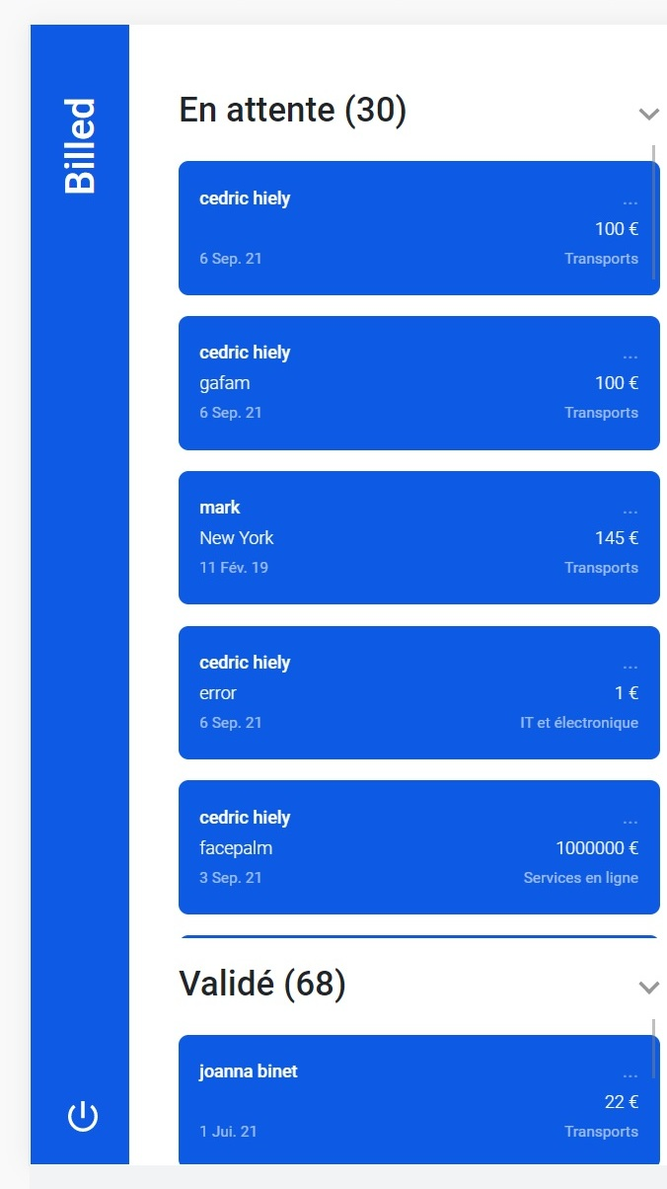
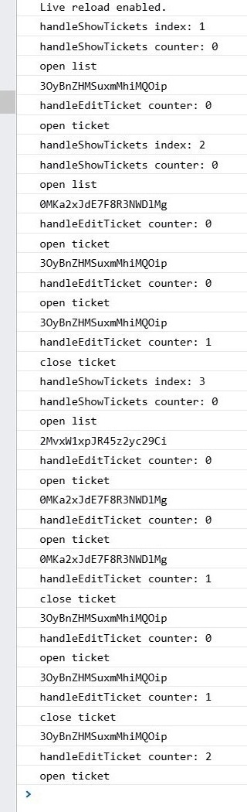
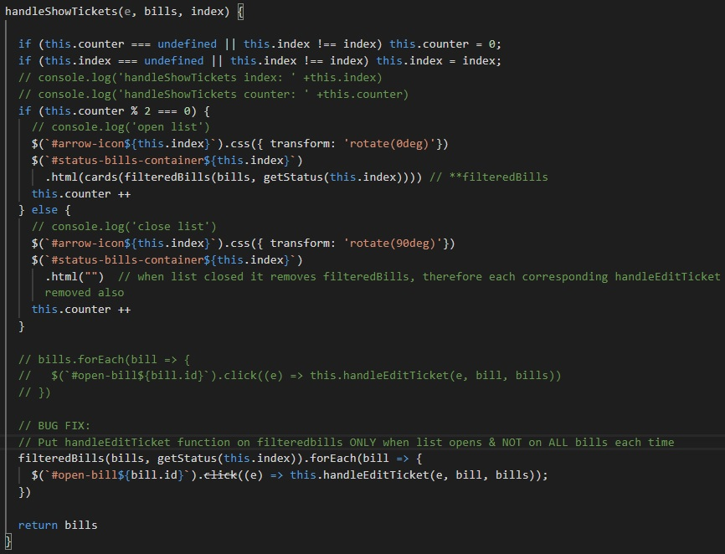
Bug hunt - DashBoard. (Priorité: High)
Description : Je suis connecté en tant qu'administrateur RH, je déplie une liste de tickets (ex : statut "validé"), je sélectionne un ticket, puis je déplie une seconde liste (ex : statut "refusé"), je ne peux plus sélectionner un ticket de la première liste.
To Do : Comportement attend: pourvoir déplier plusieurs listes, et consulter les tickets de chacune des deux listes.
En utilisant « console.log »
Ouvrez la liste « En attente ».
Sélectionner un ticket
HandleEditTicket appelé une fois
Ouvrez la liste « Validé ».
Sélectionner un ticket
HandleEditTicket appelé une fois
(Encore) Sélectionner le ticket dans « En attente ».
HandleEditTicket appelé deux fois !
Ouvrez la liste « Refusé ».
Sélectionner un ticket
HandleEditTicket appelé une fois
(Encore) Sélectionner le ticket dans « Validé ».
HandleEditTicket appelé deux fois !
(Encore) Sélectionnez le ticket dans "En attente".
HandleEditTicket appelé trois fois ! !
Solution: mettre addEventListiners seulement sur les tickets dans la liste ouverte correspondante (ex. filteredBills(bills, getStatus(this.index)) au lieu de sur TOUS les tickets à chaque fois (ex. bills).
Conclusion : Chaque fois qu'une liste est ouverte, un autre addEventListener est ajouté à TOUTES les tickets. Il y a donc plusieurs appels de fonction en un seul clic
Les deux méthodes responsables de l'affichage des tickets sont : « handleShowTickets » et « handleEditTicket »
Les fichiers : DashBoard.js et/ou DashBoardUI.js

Slide 13
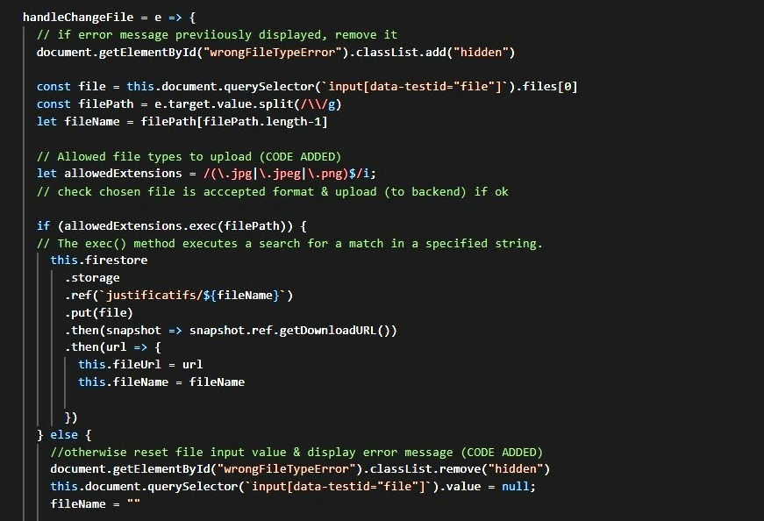
Bug hunt- Bills. (Priorité: High)
Description:
Je suis connecté en tant qu’employé je saisis une note de frais avec un justificatif qui a une extension différent de jpg, jpeg ou png, j'envoie. J'arrive sur la page dBills, je clique sur l'icône "voir" pour consulter le justificatif : la modale s'ouvre, mais il n'y a pas d'image.
Si je me connecte à présent en tant qu'Admin, et que je clique sur le ticket correspondant, le nom du fichier affiché est null. De même, lorsque je clique sur l'icône ""voir" pour consulter le justificatif : la modale s'ouvre, mais il n'y a pas d'image.
To Do :
La modale doit afficher l'image.
Dans le dashboard, le formulaire correspondant au ticket doit afficher le nom du fichier.
Suggestion :
Empêcher la saisie d'un document avec une extension différente de jpg, jpeg ou png au niveau du formulaire du fichier NewBills.js.
Indice : cela se passe dans la méthode « handleChangeFile »...
Extensions autorisées : ".jpg", "jpeg" et ".png".
Vérifier si l'une des extensions autorisées existe dans le nom du fichier (en utilisant la méthode "exec()").
Enregistre le fichier si c'est le cas
Sinon, affichez un message d'erreur
Le fichier : NewBill.js

Slide 14
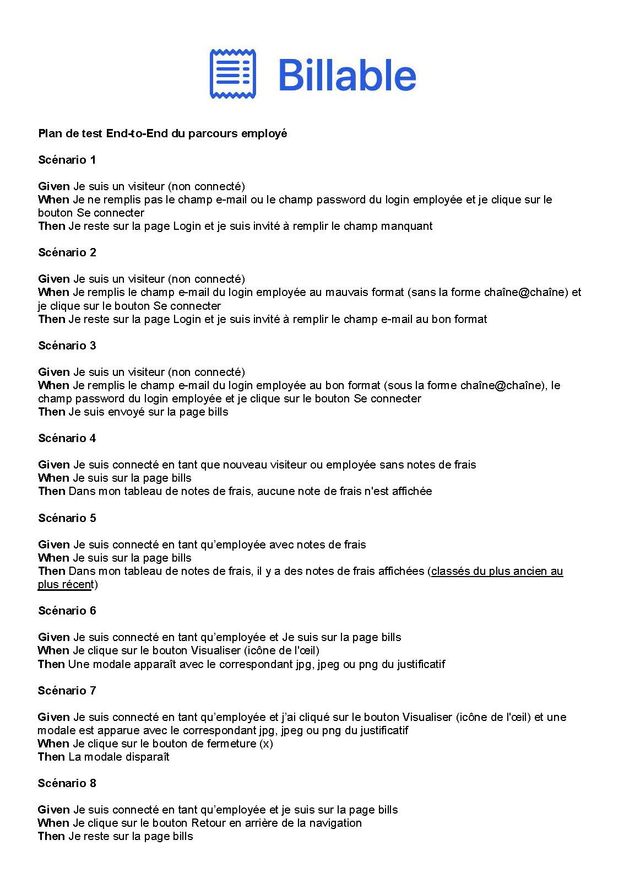
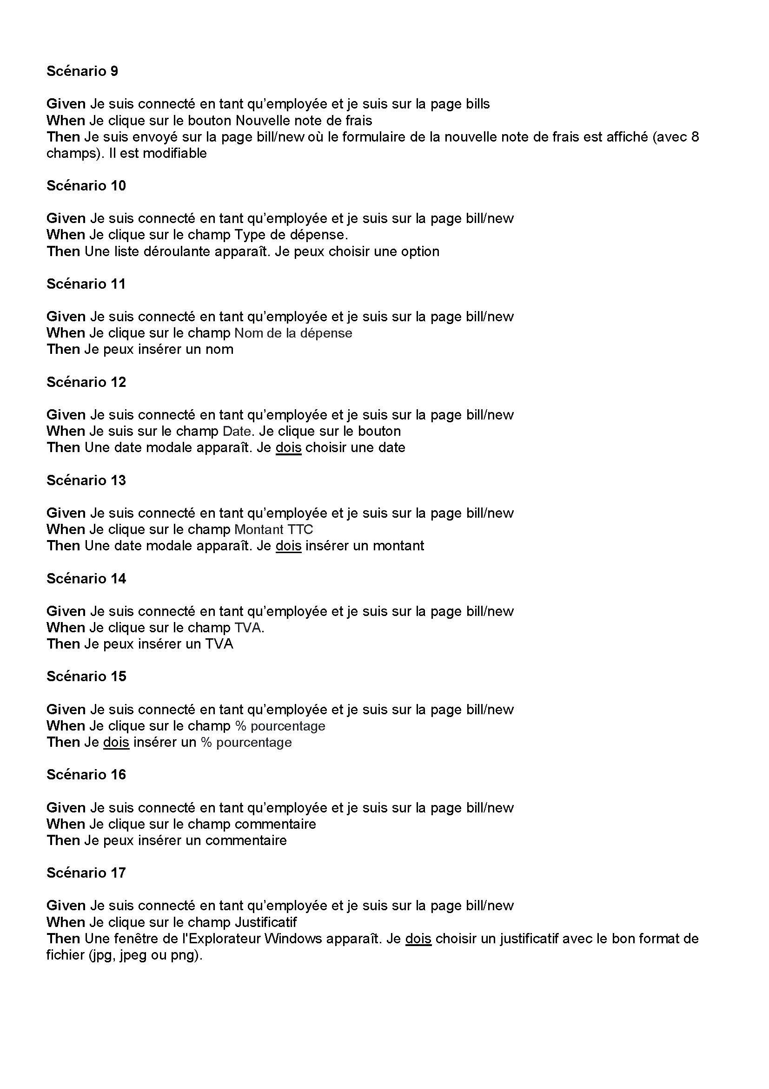
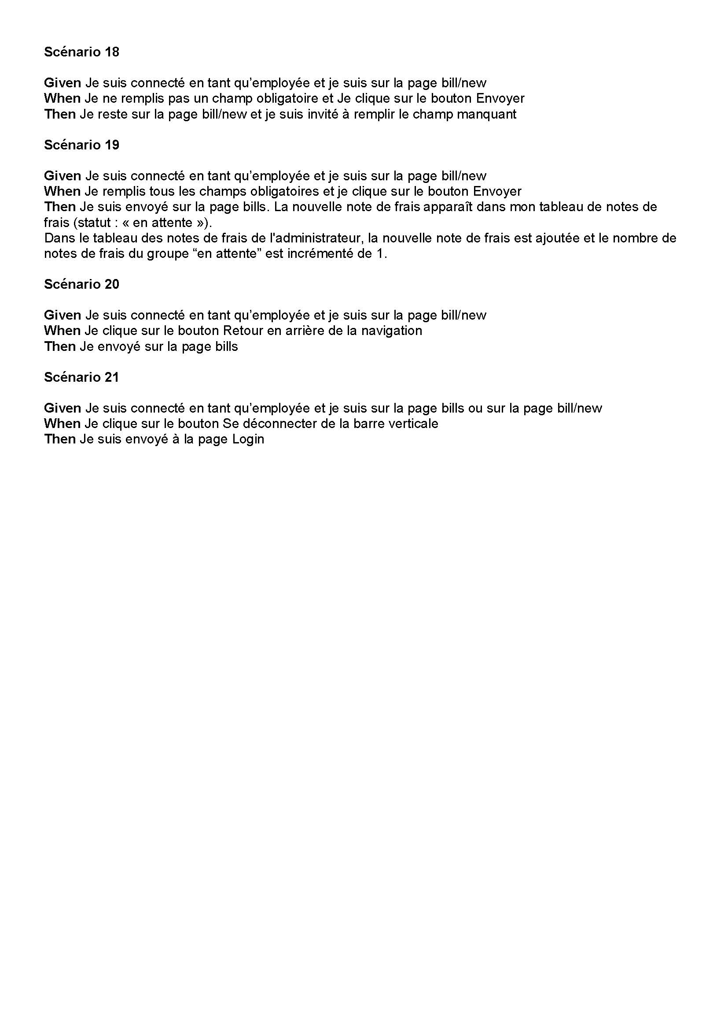
[E2E test]
Il n'y a pas de temps pour automatiser des tests End-to-End, les tests seront effectués manuellement par Leila.
Un plan de test End-to-End est nécessaire pour la guider.
Le plan End-to-End a déjà été écrit sur le parcours de l'administrateur RH. Utilisez-le comme source d'inspiration.
La Page Bills
La Page New Bill
La création de nouvelles factures
envoyer le formulaire
Login
La remplissage du formulaire
Navigation
La Page Login
La déconnexion
afficher les notes de frais
Vertical Layout
La Page New Bill
La Page Bills
Modale
Navigation

Slide 15


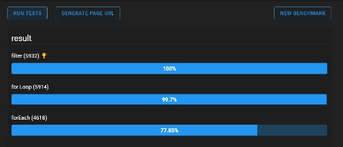
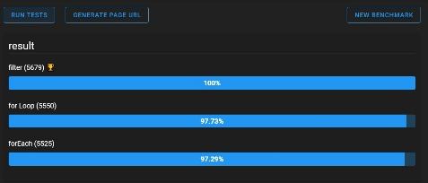
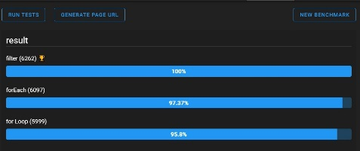
[E2E test]
Le site JSBEN.CH a été utilisé pour tester les performances des algorithmes.
* Les mots cibles ont été choisis au hasard ( avec et sans accents/ majuscules et minuscules).
** op/s: opérations/seconde
Filter: 5932 op/s
For Loop: 5914 op/s
forEach: 4618 op/s
Titre :
le mot cible à trouver est dans le titre…
Crème pâtisserie
Filter : 5679 op/s
For Loop : 5550 op/s
forEach : 5525 op/s
Description :
le mot cible à trouver se trouve dans la description…
étalez
Filter : 6262 op/s
ForEach : 6097 op/s
For Loop : 5999 op/s
Ingrédients :
le mot cible à trouver se trouve dans les ingrédients…
Pâte Brisée
Les tests de performance
Solution retenue :
Après avoir effectué des tests, en utilisant le site JSBEN.CH pour mesurer les performances des algorithmes, je recommande d’utiliser l’algorithme qui utilise les fonctions d’ordre supérieur « filter, include & some ». C’est mieux pour la vitesse ainsi que pour la lisibilité du code. (Algorithme 2).

Slide 16

Hello!
Je suis Mark Stevens
Vous pouvez me contacter à : @markste01911962 markspstevens@yahoo.co.uk

Slide 17
Credits
Special thanks to all people who made and shared these awesome resources for free:
Presentation template designed by powerpointify.com
Photographs by unsplash.com

Slide 18

Recommandations
N’utilise pas de framework ou pré-compilateur CSS pour ce projet.
Utilisez Visual Studio Code.
Intégrez les icônes Font Awesome en HTML ou CSS.
Utilisez Flexbox.
Le code ne doit contenir aucune erreur ni alerte au validateur W3C HTML et CSS.
Le site doit être compatible avec les dernières versions de Chrome et de Firefox.
Versionnez le code avec Git dès les premières lignes de code.

Slide 19
Presentation design
This presentation uses the following typographies and colors:
Free Fonts used:
https://www.fontsquirrel.com/fonts/abhaya-libre
Colors used:

